Slide 1
नामांतरण (Application for Mutation)
Version 1.0

Slide 2
ई-मित्र कियोस्‍क द्वारा नामांतरण के लिए आवेदन किये जाने की प्रक्रिया:-
कियोस्‍कधारक नये ईमित्र पोर्टल पर निम्‍न विभाग तथा सेवा का चयन करके आगे बढ पायेगा-
विभाग का नाम – Revenue Department
सेवा का नाम – Application for Online Mutation (म्यूटेशन के लिए ऑनलाइन आवेदन)

Slide 3
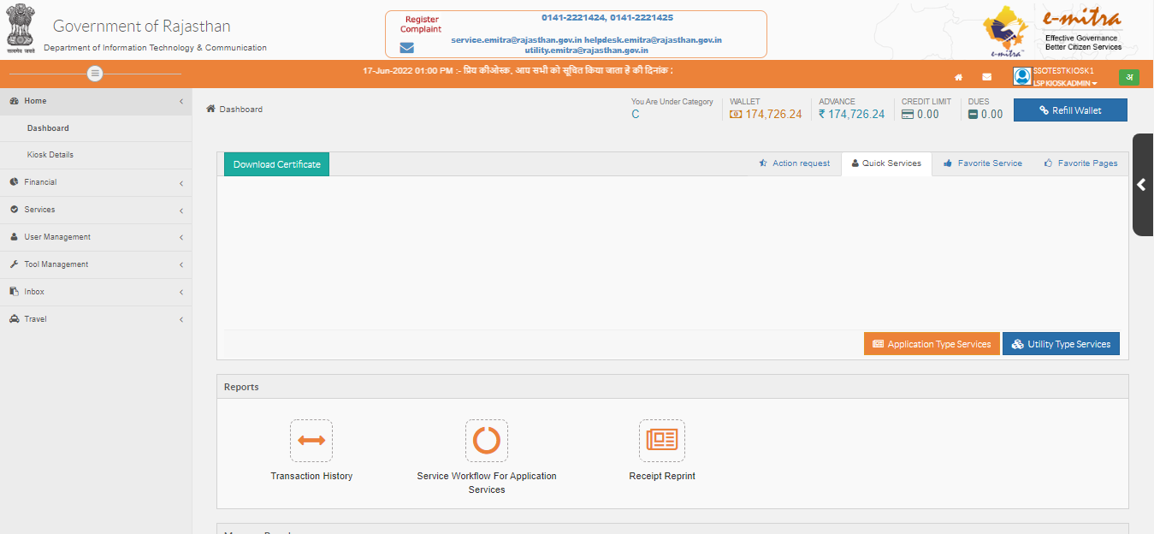
ई-मित्र पोर्टल पर Redirect होने पर निम्नानुसार स्क्रीन दिखाई देगी | इस स्क्रीन पर Utility Type Services पर क्लिक करें |
Click Here

Slide 4
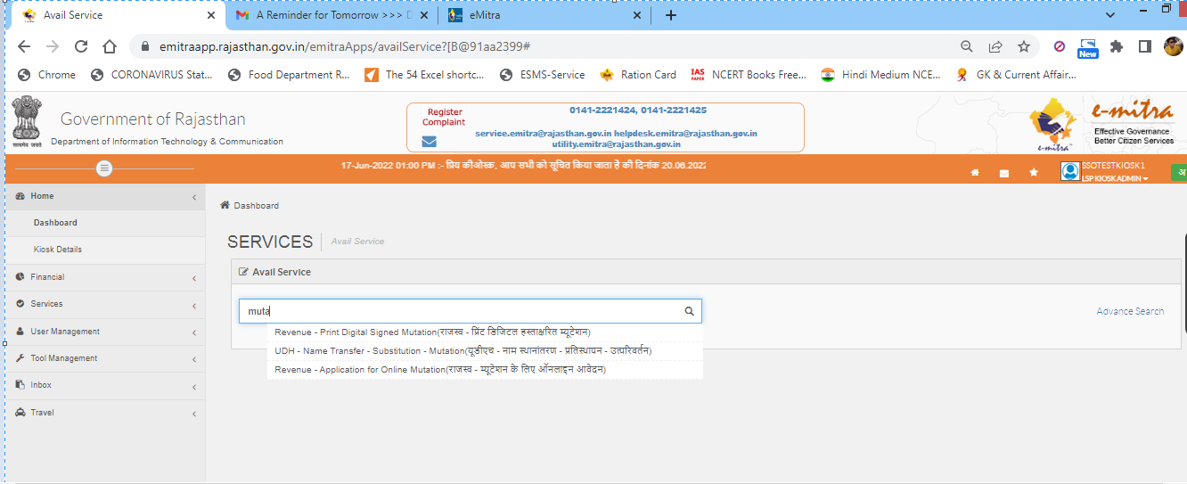
Mutation टाइप करें |
इस सेवा का चयन करें |

Slide 5
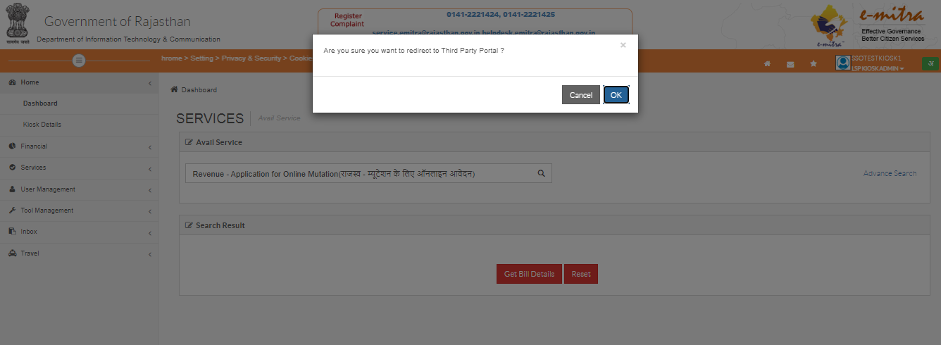
उपरोक्तानुसार स्क्रीन ओपन होगी | “OK” पर क्लिक करें, System आपको Third Party Portal पर redirect कर देगा |

Slide 6
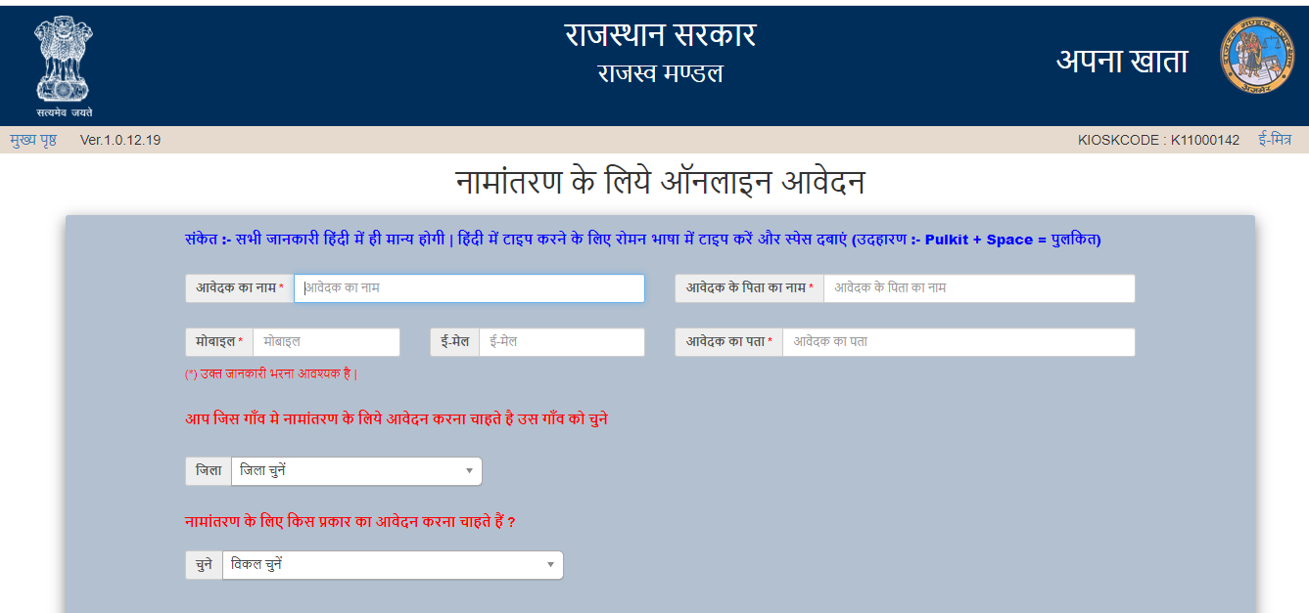
ई मित्र पोर्टल से आप राजस्व मंडल के अपना खाता पोर्टल पर Redirect हो जायेंगे |

Slide 7
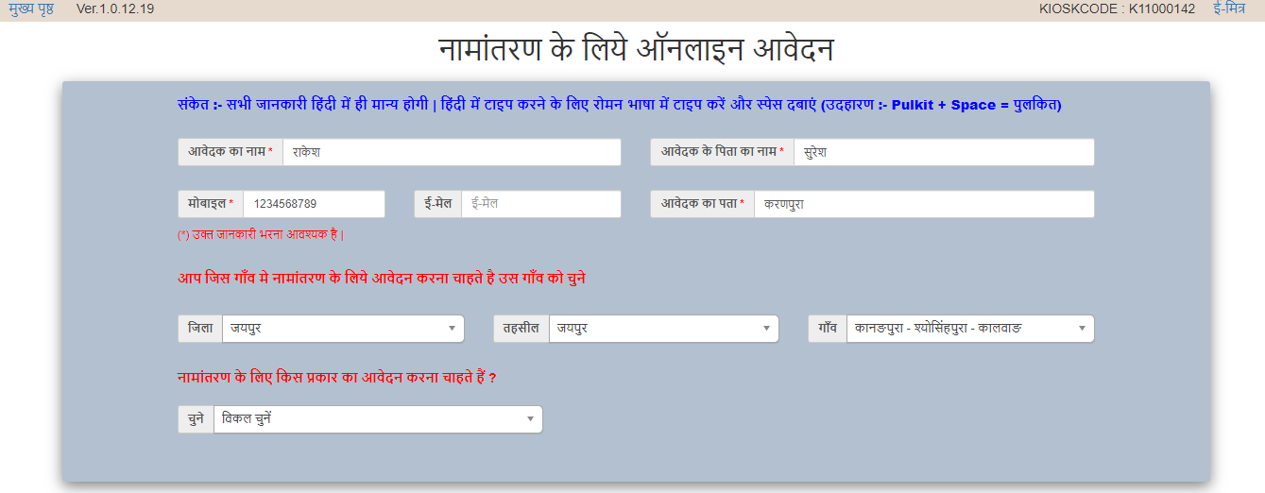
आवेदक का नाम, पिता का नाम व अन्य जानकारी दर्ज करें | जिला, तहसील व गाँव के नाम का चयन करें |

Slide 8
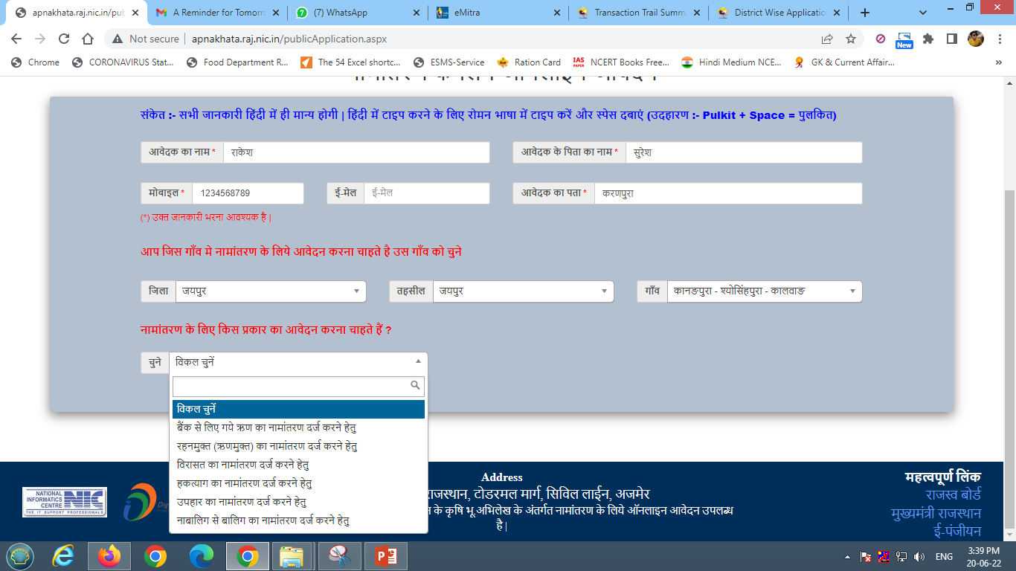
नामांतरण के लिए किस प्रकार का आवेदन करना चाहते है उस विकल्प का चयन करें |

Slide 9
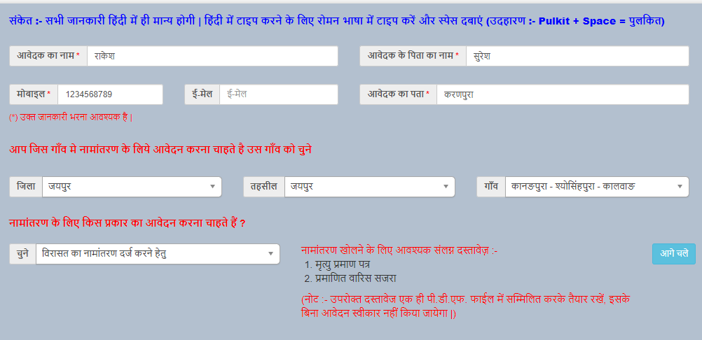
जिस भी विकल्प का चयन किया जायेगा उससे सम्बन्धित दस्तावेजों की सूची दिखाई देने लगेगी

Slide 10
खाता संख्या तथा खसरा संख्या की जानकारी दर्ज करें |

Slide 11
काश्तकार का चयन करें तथा मृतक के आश्रितों की संख्या दर्ज करें |

Slide 12
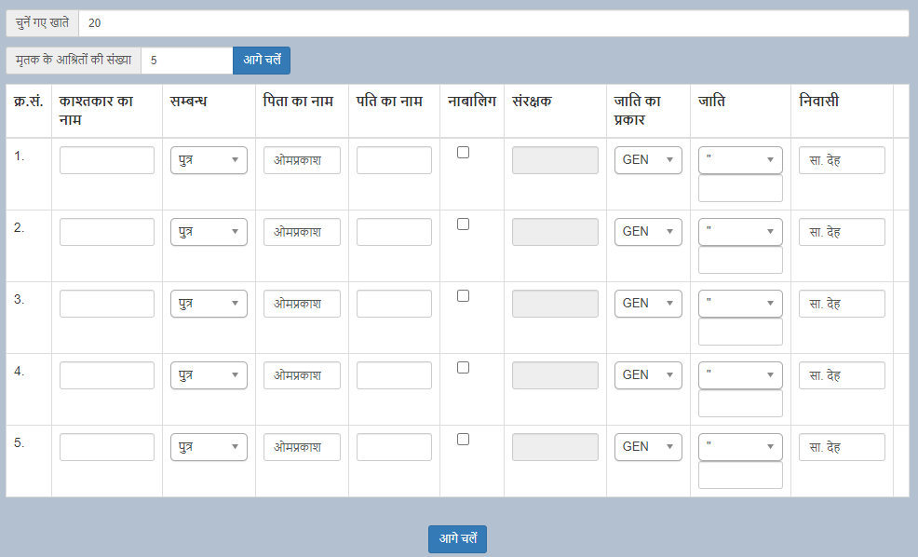
सभी आश्रितों के नाम दर्ज करें

Slide 13
मृतक के आश्रितों के हिस्से का विवरण दर्ज करें |

Slide 14
दस्तावेज अपलोड करने हेतु OTP Verify करें तथा सभी दस्तावेजों की एक पीडीएफ फाइल बना कर अपलोड करें |

Slide 15
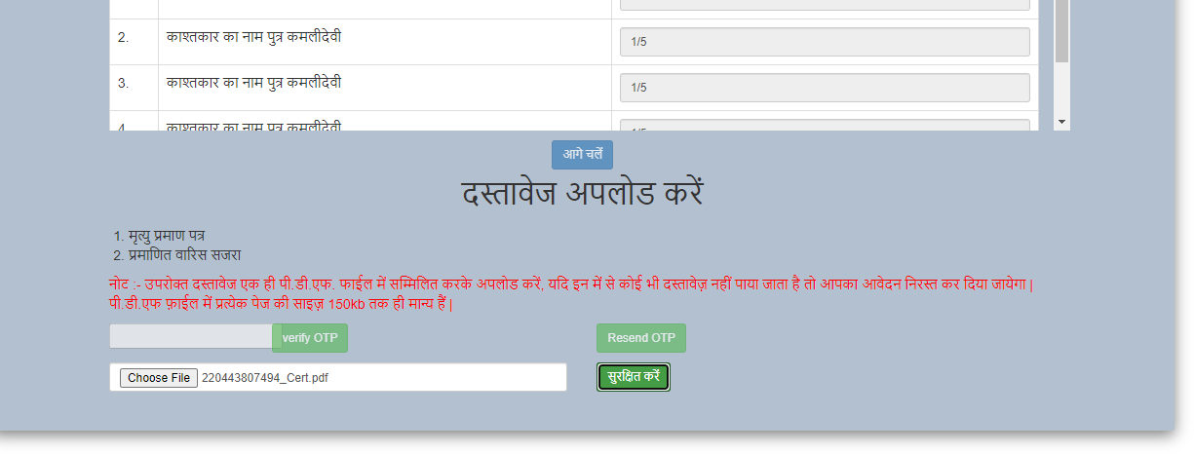
“सुरक्षित करें” पर क्लिक करें | इस पर क्लिक करने पर ई मित्र कीओस्क के वॉलेट से भुगतान हो जायेगा तथा रसीद प्राप्त हो जाएगी |

Slide 16
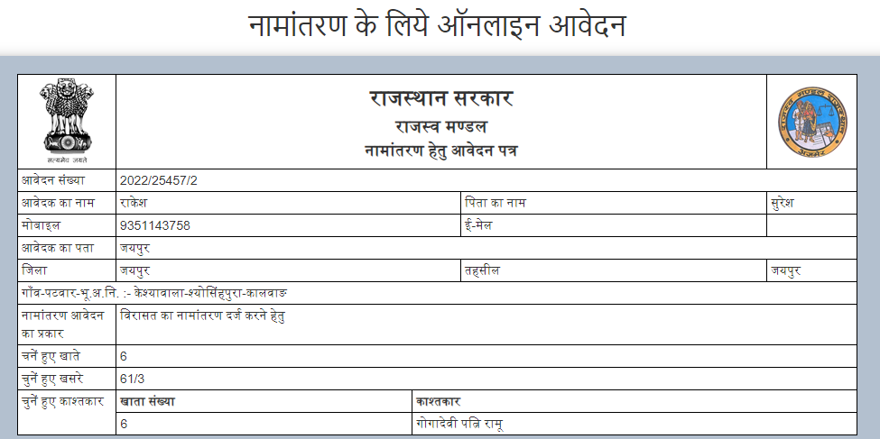
उपरोक्तानुसार आवेदन पत्र का प्रिंट प्राप्त हो जायेगा तथा आवेदन सम्बन्धित कार्यालय में सबमिट हो जायेगा |

Slide 17
धन्‍यवाद

